Slide 1
软件工程
第四章 软件与架构设计
4-1 软件设计与架构概论
初佃辉
2026年11月7日 星期六

Slide 2
主要内容
1 软件设计的背景
2 软件设计的范畴与内容
3 软件架构的概念与范畴
4 软件架构的四大思想

Slide 3
1 软件设计的背景

Slide 4
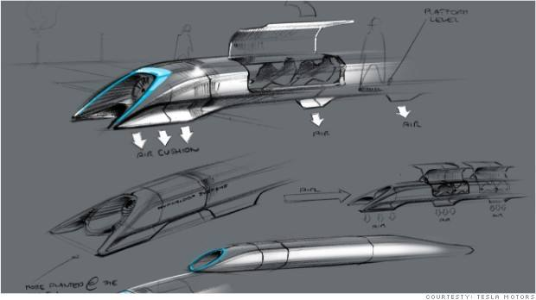
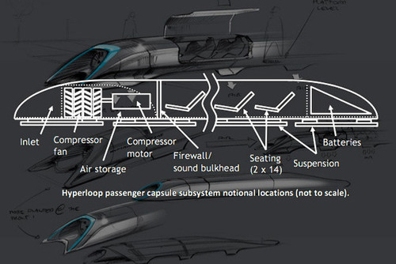
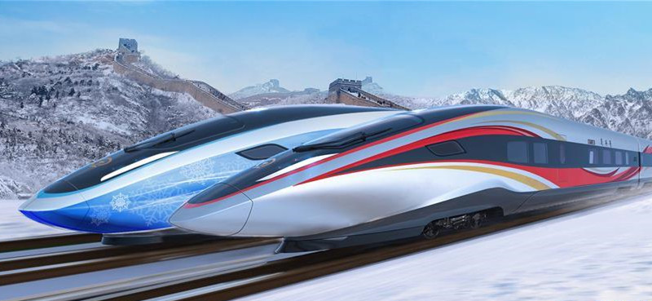

Slide 5

何谓设计？
设计：指有目标有计划的进行技术性的创作与创意活动；
设计：是一种“有目的的创作行为”；
设计：理解用户的期望、需要、动机，并理解业务、技术和行业上的需求和限制；同时，将这些所知道的东西转化为对产品的规划（或者产品本身），使得产品的形式、内容和行为变得有用、能用，令人向往，并且在经济和技术上可行。

Slide 6
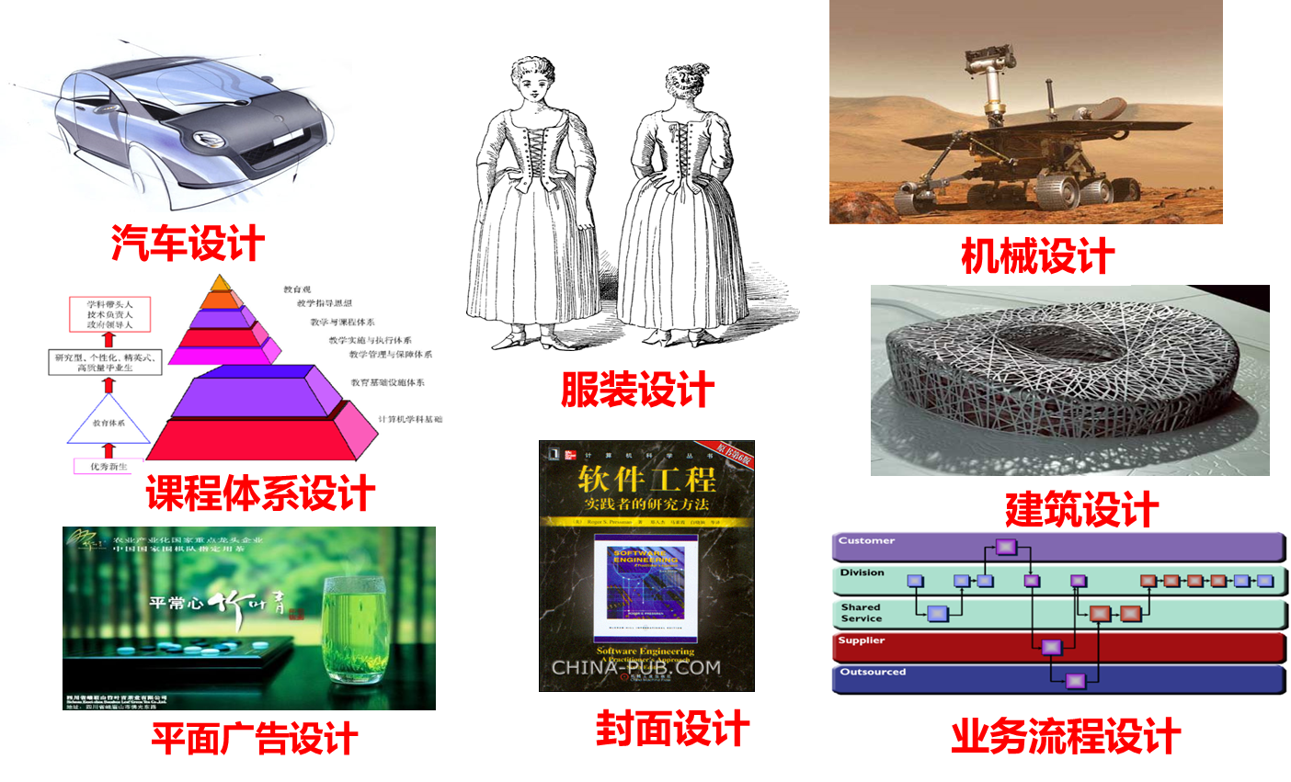
何谓设计？

Slide 7
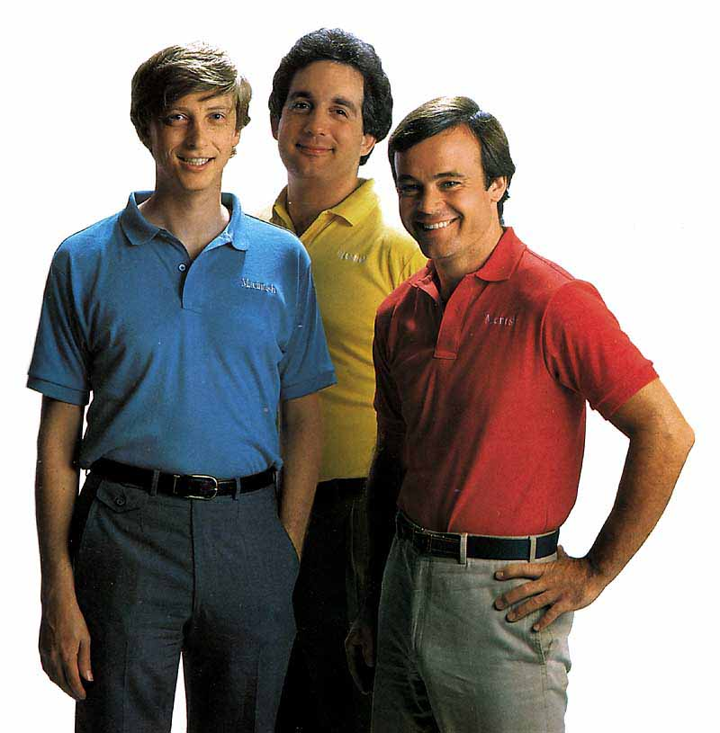
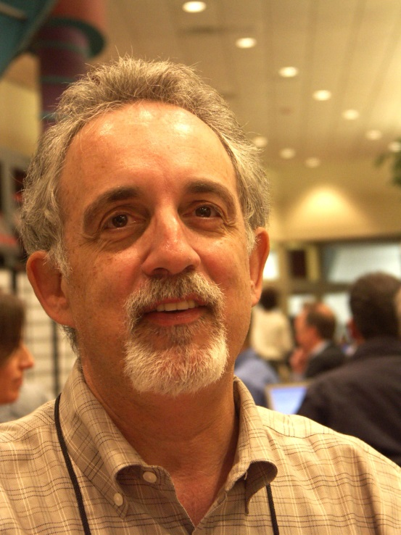
“设计”的本质
什么是设计？设计是你身处两个世界——技术世界和人类的目标世界——而你尝试将这两个世界结合在一起。
——Mitch Kapor, 《软件设计宣言》
Bill Gates(比尔·盖茨), Mitch Kapor（米切尔·卡普尔）,
Fred Gibbons（弗雷德·吉本斯), 1984

Slide 8

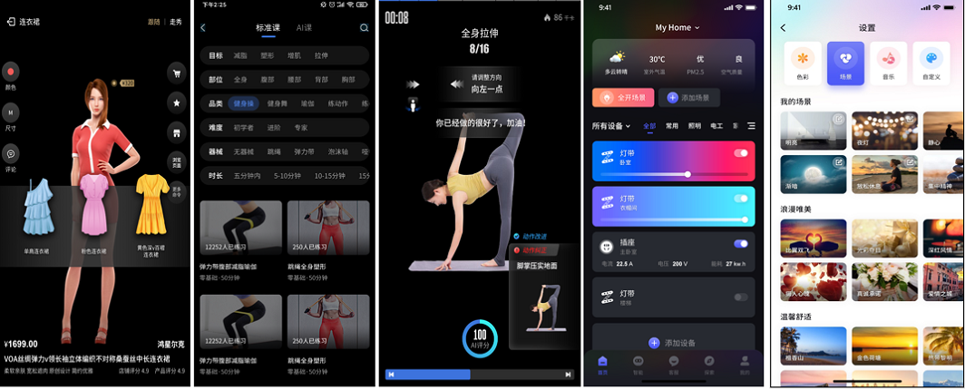
“软件设计”的定义
软件设计:是从软件需求规格说明书出发，根据需求分析阶段确定的功能 ，设计软件系统的整体结构、划分功能模块、确定每个模块的实现算法以及编写具体的代码，形成软件的具体设计方案。

Slide 9
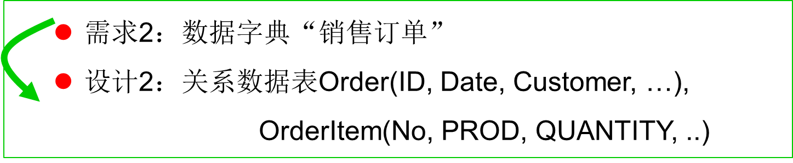
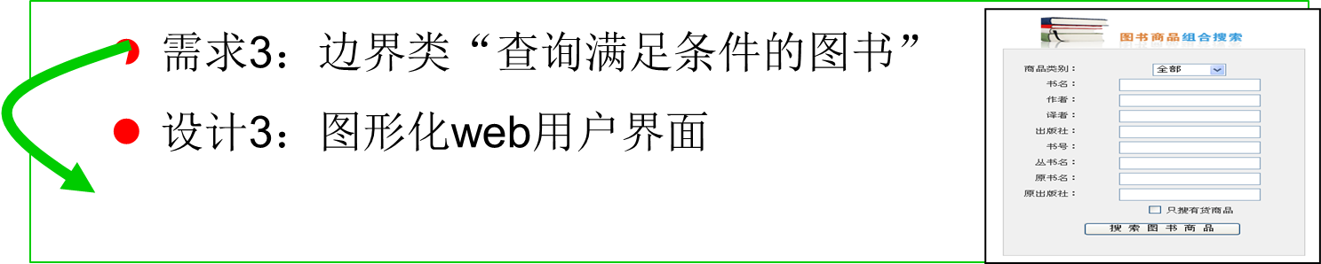
“软件设计”的定义
软件设计：为问题域的外部可见行为的规约增添实际的计算机系统实现所需的细节，包括关于人机交互、任务管理和数据管理的细节。
关于“软件设计”的几个小例子：
  需求1：教学秘书需要将学生的综合成绩按高到低进行排序
  设计1：void OrderScores ( struct * scores[ ]) { 冒泡排序算法, step1; step2;… }

Slide 10
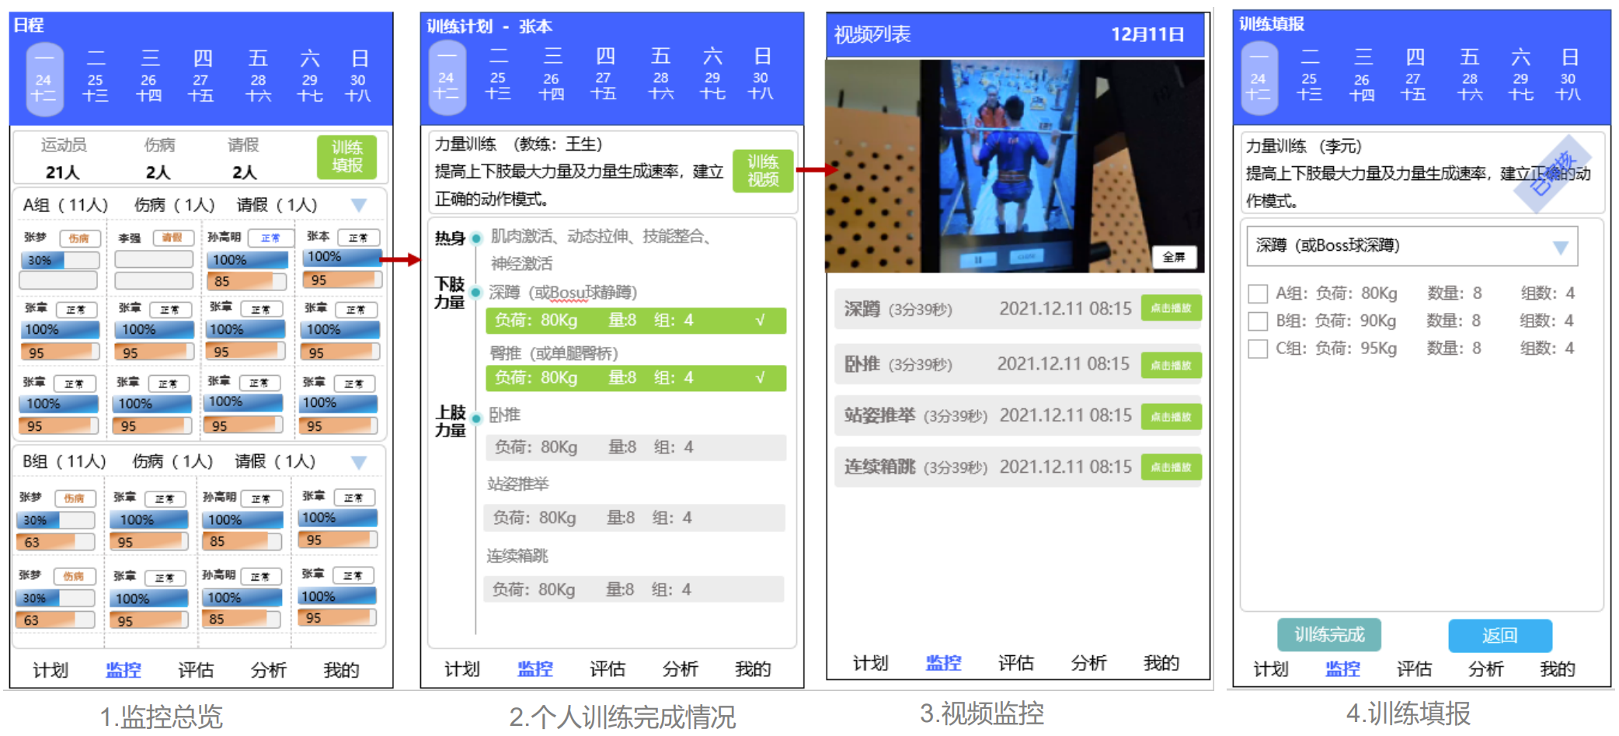
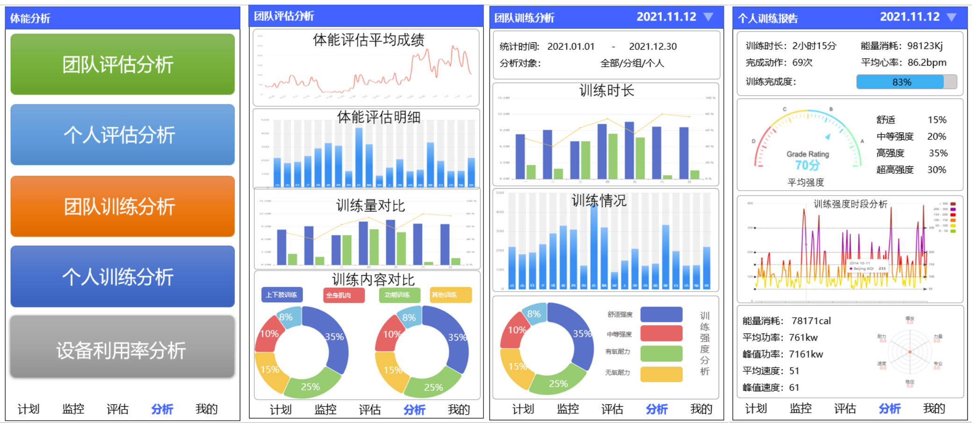
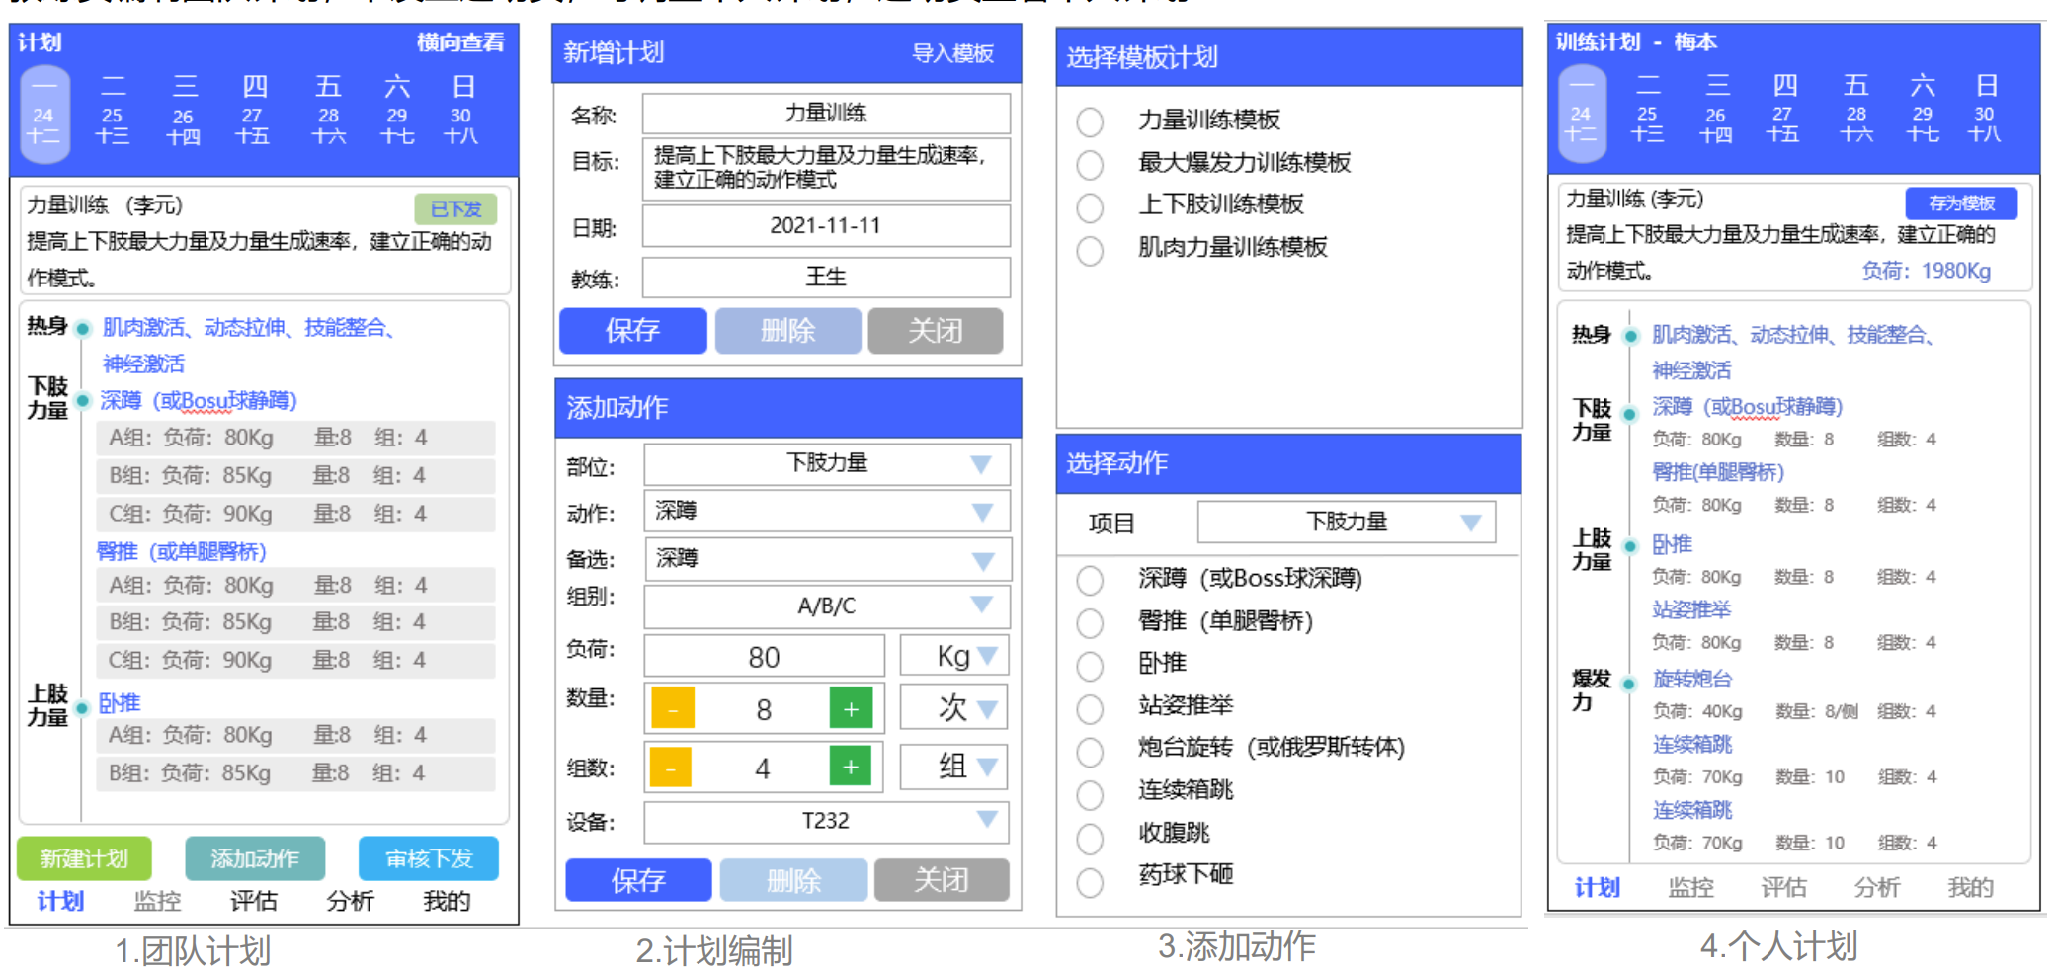
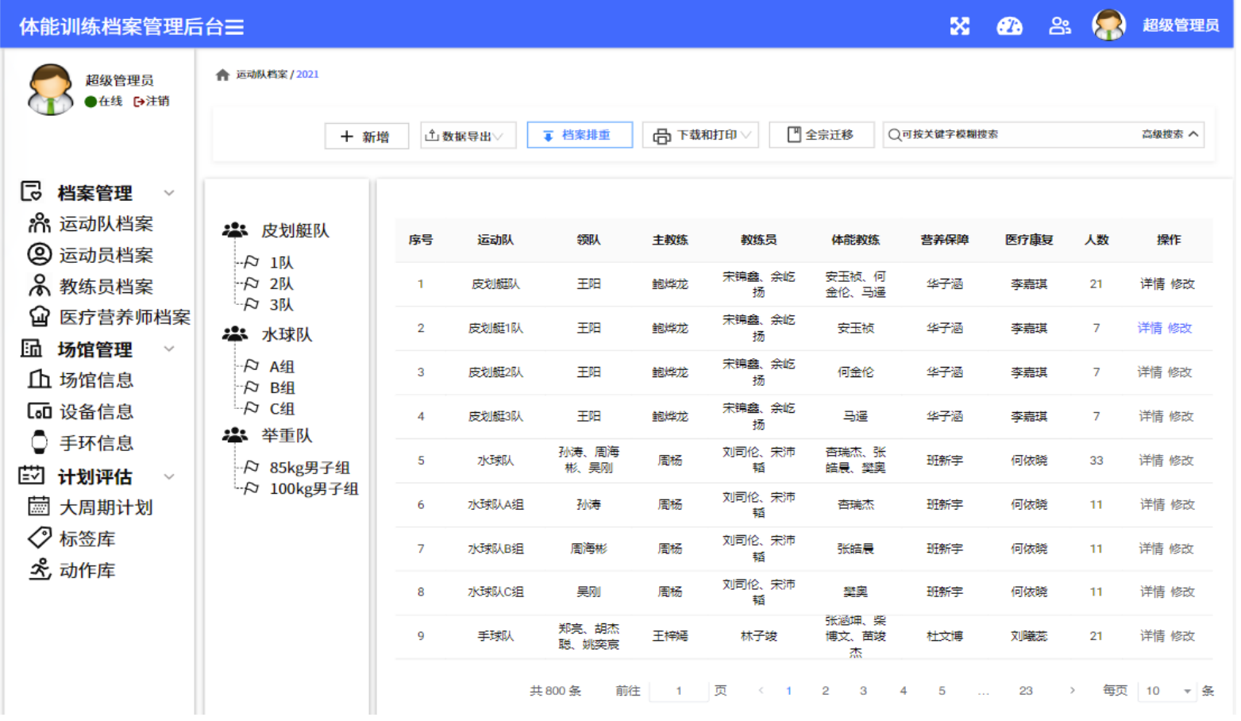
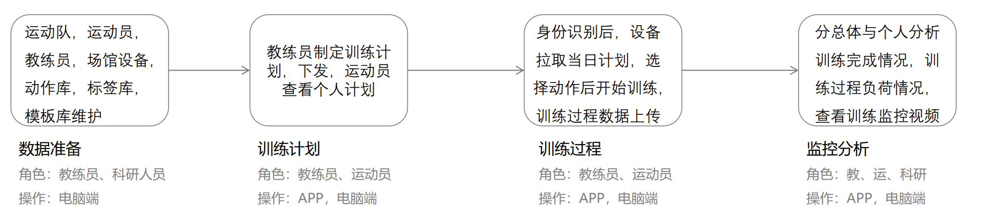
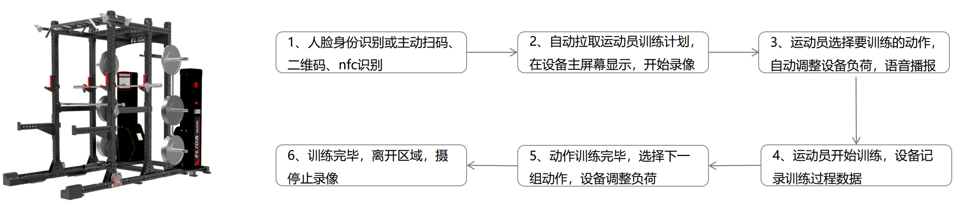
一个示例

Slide 11
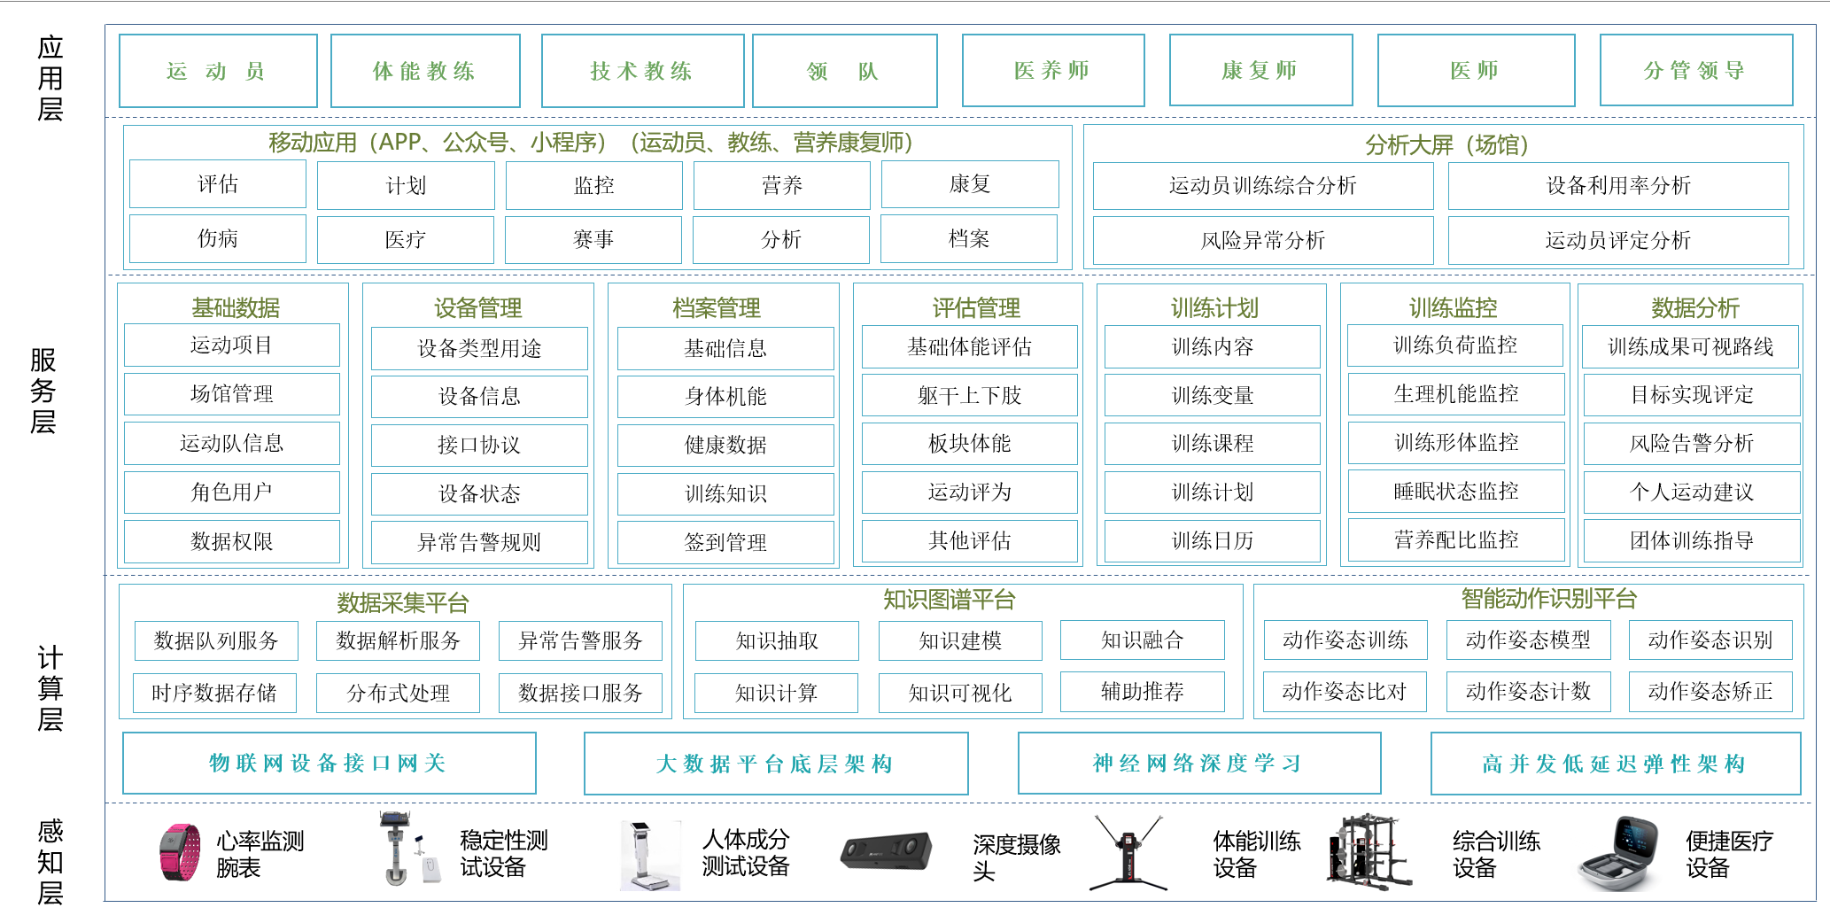
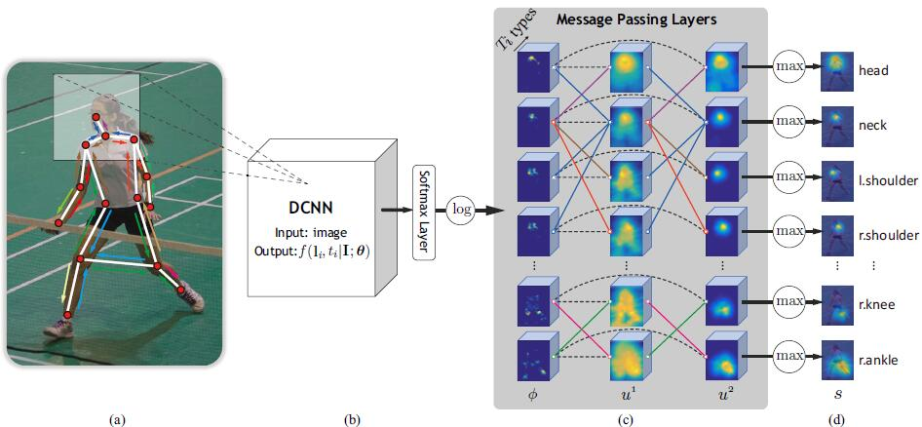
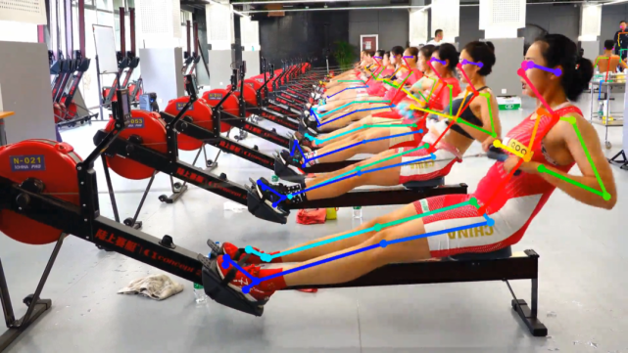
一个示例

Slide 12
软件设计在SE中所处的位置
What do to?
To what degree?
软件需求分析
软件设计：将用户需求准确的转化为软件设计模型与文档的方法
需求规格说明
SRS
设计文档
软件设计
How to do? How to reach the degree?
软件编码

Slide 13
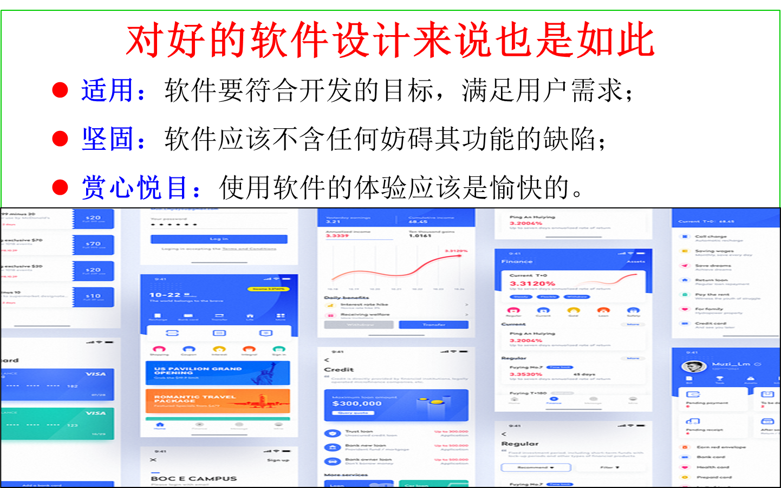
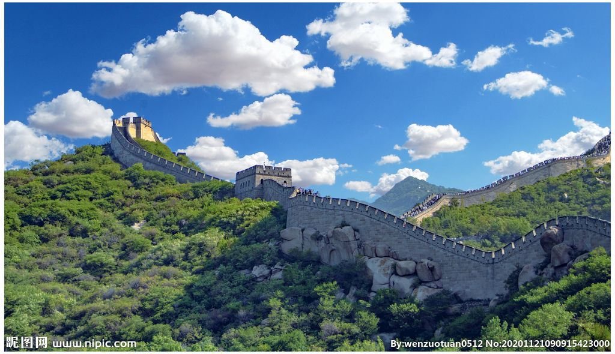
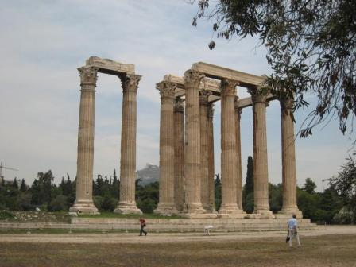
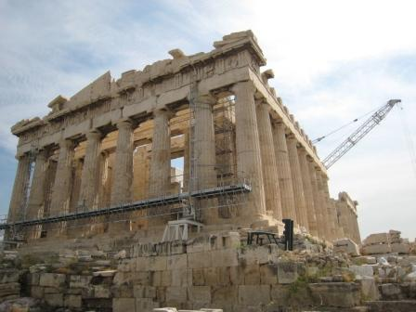
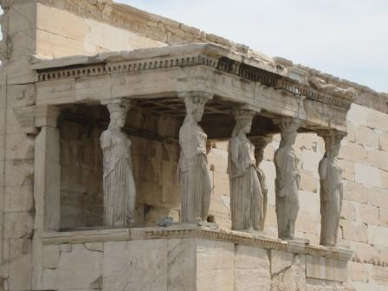
从建筑设计看软件设计
“设计良好的建筑应该展示出坚固、适用和令人赏心悦目的特点。”

Slide 14
良好的设计的三个特征
目标：设计必须是实现所有包含在分析模型中的明确需求、以及客户期望的所有隐含需求；
形态：对开发、测试和维护人员来说，设计必须是可读的、可理解的、可操作的指南；
内容：设计必须提供软件的全貌，从实现的角度去说明功能、数据、行为等各个方面。

Slide 15

设计的目标：质量
“设计阶段”是软件工程中形成质量的关键阶段，其后所有阶段的活动都要依赖于设计的结果。
“编写一段能工作的灵巧的代码是一回事，而设计能支持某个长久业务的东西则完全是另一回事。”
—— C. Ferguson

Slide 16
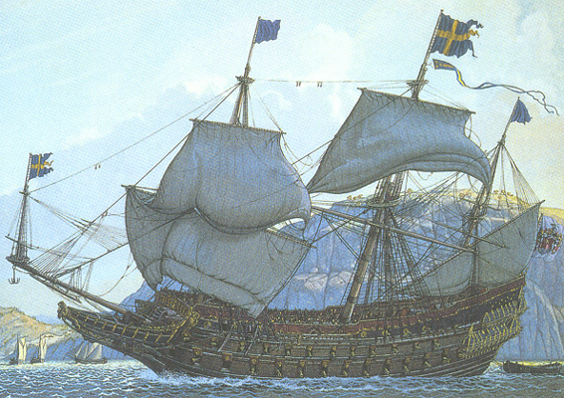
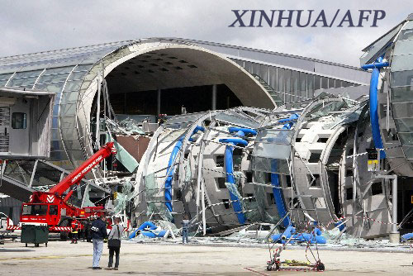
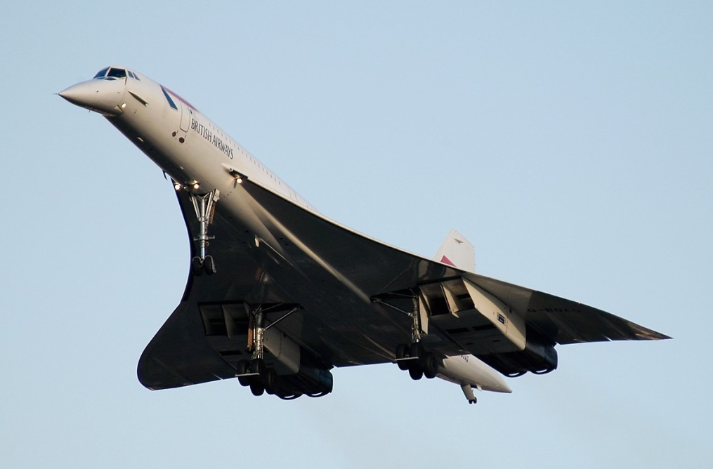
设计的目标：质量至上
设计有严重缺陷
瑞典瓦萨战舰
协和式飞机
2000年协和飞机机毁人亡
爆胎导致了油箱爆炸，轮胎的设计存在很大的问题。由于打满气以后，外胎会变的非常硬，在高速飞行的时候就非常容易被切割，最终导致了灾难。另外，设计华而不实、成本高
瓦萨战舰启航10分钟沉入大海，300年后重见天日
国王古斯塔夫“要求太多”，而建造过程中埋下太多隐患：
安置太多重炮却没有足够的压舱物，导致战舰重心过高，首航前没有经过严格测试等等。
法国巴黎戴高乐国际机场屋顶坍塌事故

Slide 17
设计=不断的作出决策
解决“How to do”，就需要不断的做出各种“设计决策” ，在各类需求之间进行“折中”，使得最终设计性能达到最优。
分离客户机
的用户界面
瘦客户
客户机-服务器
用Java编程
用VB编程
胖客户
用户界面
不独立
用C++编程
单机

Slide 18





设计=天才+创造力
每个工程师都希望做设计工作，因为这里有“创造性”——客户需求、业务要求和技术限制都在某个产品或系统中得到集中的体现。
“设计”是最充分展现工程师个人水平的工作。

Slide 19
2 软件设计的范畴与内容

Slide 20
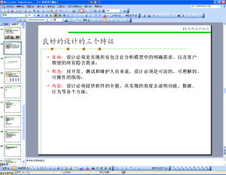
软件设计的四方面内容
(1) 架构
模块+模块
(2) 通讯接口
用户
(2) 人机界面
其他软硬件
(3) 数据结构
(4) 算法

Slide 21
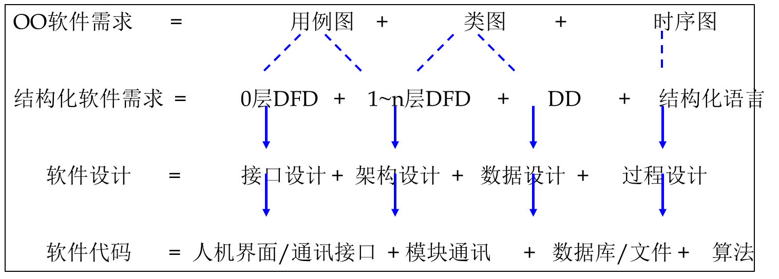
软件设计的四方面内容
架构设计：定义软件系统各主要成份之间的关系
数据设计：侧重于数据结构的定义
接口设计：软件与其他软硬件系统、软件与人之间的交互关系
过程设计：把加工内部的业务逻辑转换成软件的过程性描述(算法设计)

Slide 22
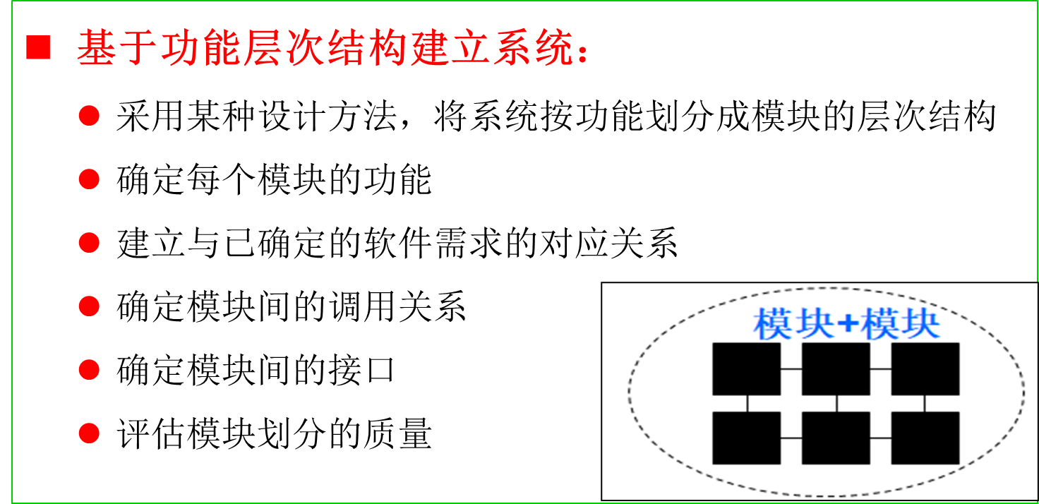


软件系统架构设计
选择适合于需求的软件架构风格；

Slide 23
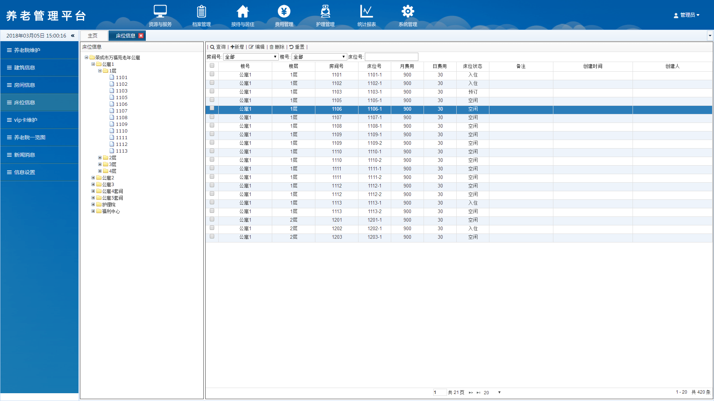
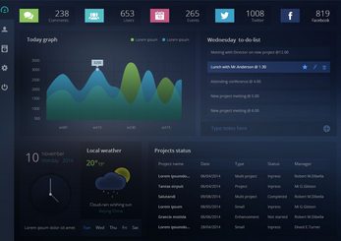
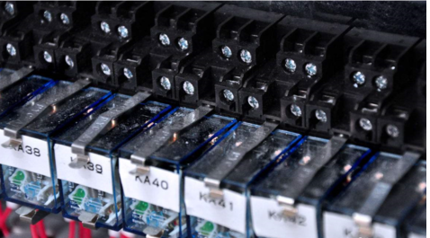














接口设计
用户界面
软件接口
硬件接口
人机界面
通讯接口
用户
其他软硬件
统一接口协议、统一数据格式

Slide 24
数据设计
确定软件涉及的文件系统的结构以及数据库的模式、子模式，进行数据完整性和安全性的设计
确定输入、输出文件的详细的数据结构
两类数据结构：
  全局数据结构(公共)
  局部数据结构(算法内部使用)
结合算法设计，确定算法所必需的逻辑数据结构及其操作
确定对逻辑数据结构所必需的那些操作的程序模块(软件包)
限制和确定各个数据设计决策的影响范围
确定其详细的数据结构和使用规则
数据的一致性、冗余性设计

Slide 25
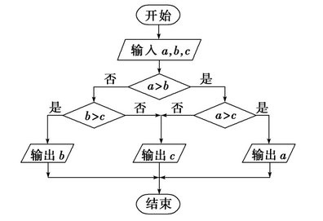
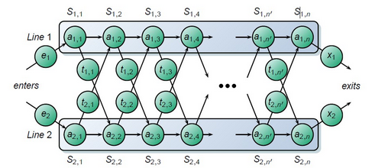
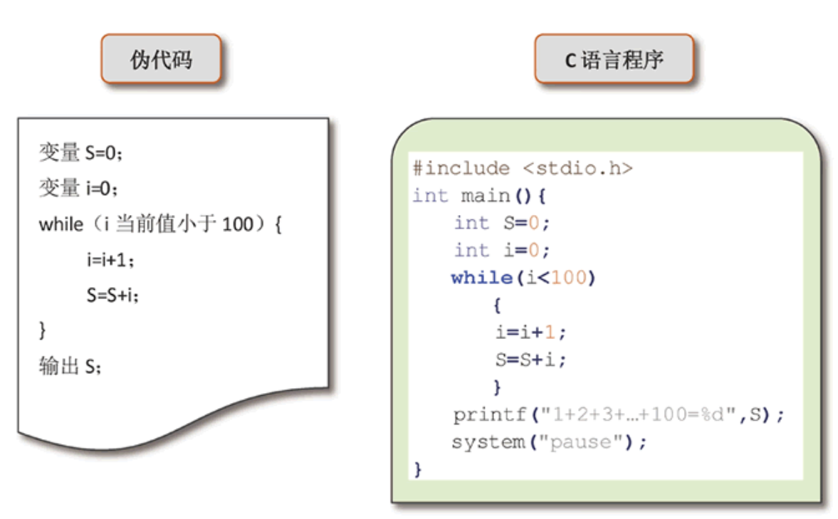
过程设计
确定软件各个组成部分内的算法以及各部分的内部数据组织；
选定某种过程的表达形式来描述各种算法；
进行详细设计的评审。

Slide 26
软件设计的两大阶段
从工程管理的角度看，软件设计包括：
  概要设计：将软件需求转化为数据结构和软件的系统结构
  详细设计：即过程设计，通过对结构表示进行细化，得到软件的详细的数据结构和算法。
概要设计
√
详细设计
√
√
数据设计
架构设计
√
过程设计
√
接口设计

Slide 27
3 软件架构的概念与范畴

Slide 28
软件设计的过程
需求分析
孺子何不洒扫以待宾客？
模块+模块
概要设计
大丈夫处世，当扫除天下，安事一室乎！
详细设计
算法+数据结构
一屋不扫，何以扫天下？
编码
测试
细节决定成败
实施
维护

Slide 29
你早已接触过“架构”？…
cloud
client
物理架构
分层、C/S、B/S
云计算、…
mobile
database
WS
SCA
面向服务的软件架构
面向服务的架构(SOA)
软件即服务(SaaS)
ESB
BPEL
class
interface
面向对象的软件架构
OO设计模式
adaptor
factory
if()
else()
算法“架构”
算法设计与分析
while()
for()

Slide 30
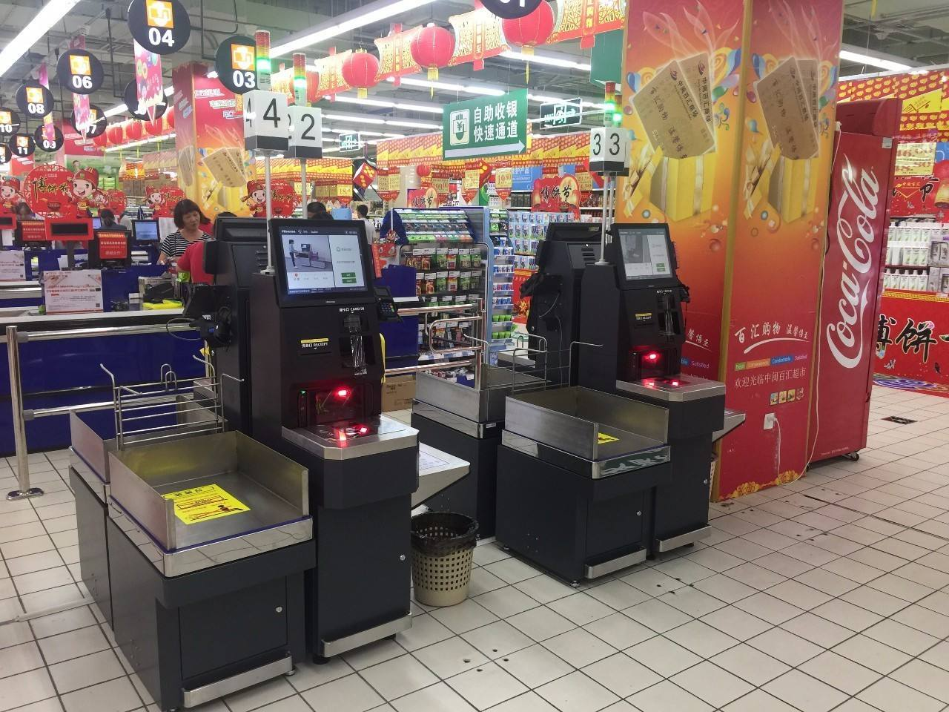
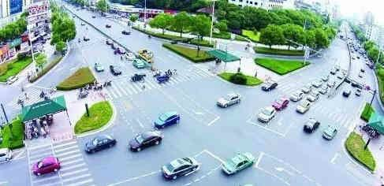
你早已接触过“架构”…
超市的多个收银台，顾客排长队 === 服务器并发处理的性能和容量
十字路口的车辆等待转弯 === 通过缓存来提高交通吞吐率
分层、构件化、服务化、标准化…
缓存、分离/松散耦合、队列、复制、冗余、代理、微服务…
C/S、B/S、负载平衡、…
新的架构层出不穷，但所遵循的基本原理都是相通的。
如何用它们解决具体软件问题，在博弈中寻求平衡(折中)，是软件架构所关注的问题。

Slide 31
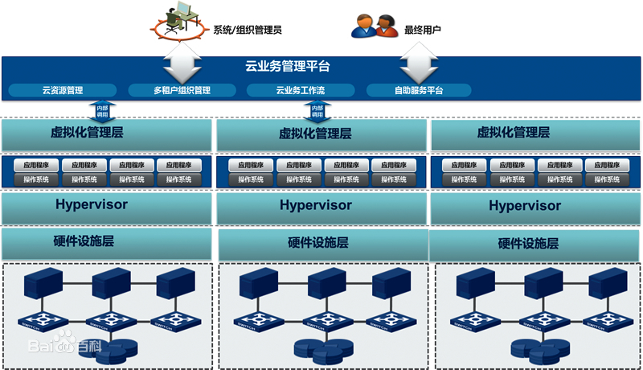
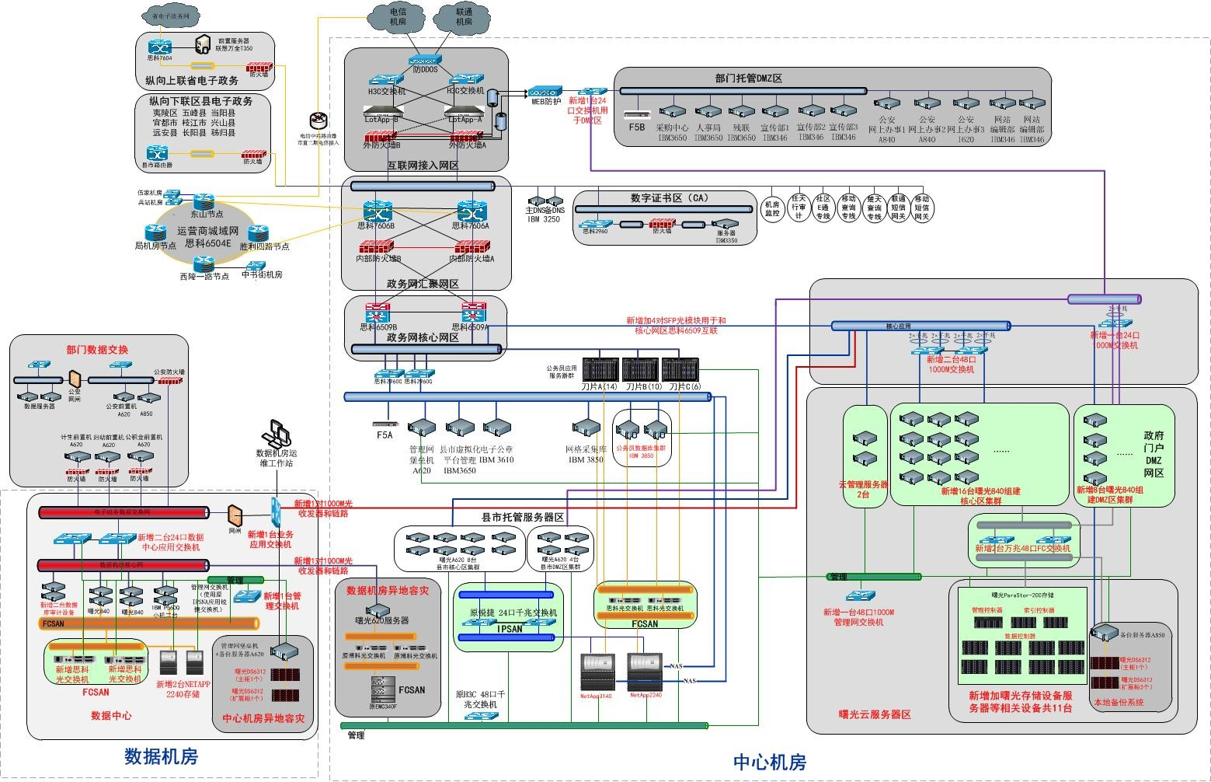
主流架构：云计算架构
SaaS
PaaS
IaaS

Slide 32
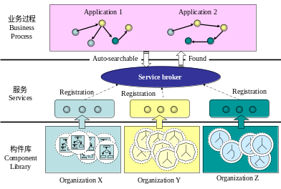
面向服务的体系结构SOA
面向服务的体系结构SOA（Service Oriented Architecture）是一种 IT 体系结构风格，支持将商务业务转换为一组相互链接的服务或可重复业务任务，并在需要时通过网络访问这些服务和业务任务。
接口是采用中立的方式进行定义的，独立于实现服务的硬件平台、操作系统和编程语言。这使得构建在各种系统中的服务可以以统一和通用的方式进行交互。
SOA是一类分布式系统的体系结构，是实现由构件组成系统的模型。它将应用程序的不同功能单元（称为服务）通过服务之间定义好的接口和规范按松散耦合方式联系起来，通过网络整合成一个新的系统。
SOA是一种粗粒度、松耦合服务架构，服务之间通过简单、精确定义接口进行通讯，不涉及底层编程接口和通讯模型。SOA可以看作是B/S模型、XML（标准通用标记语言的子集）/Web Service技术之后的自然延伸。

Slide 33
面向服务的体系结构SOA
按照SOA应用场景的复杂度，可将SOA体系结构模式分为10种
  硬连线(Hard-Wired)
  点对点的服务发布与调用(P2P)
  服务适配器(Service Adaptor)
  服务代理(Service Proxy)
  远程服务策略(Remote Service Strategy)
  单点访问(Single Point of Access)
  虚拟服务提供者(Virtual Provider)
  服务集成器(Service Integrator)
  企业服务总线(Enterprise Service Bus)
  集成化的服务生态系统(Integrated Service Ecosystem)

Slide 34
面向服务的体系结构SOA
模式 | 环境 | 适用性
硬连线 | 封闭式，集中的功能 | 时间点；低风险；少变化、高性能系统
点到点公开 | 分布式，多点访问 | 迅速公开现有的功能；快速释放价值；访问嵌入式功能
服务适配器 | 封装遗留的功能，使其可以通过 Web 服务来访问 | 用户需要访问不支持服务的功能（通过服务调用访问遗留系统，例如——Web 服务）
服务代理 | 若不能直接访问服务提供者的服务描述且不能直接调用服务，那么使用它的代理来访问服务 | 向使用者提供 SOA 接口
远程服务策略 | 提供选择服务提供者的灵活性 | 提供根据服务质量或者功能考虑事项改变服务提供者的灵活性。这使得在合并应用程序组合时加速合并和采购以及灵活地改变提供者成为可能。
单一访问点 | 消除冗余的功能；重构和合并或者在某些情况下替换现有的系统 | 给功能的许多潜在变体提供一个访问点。一种服务策略通常需要一个单一访问点。
虚拟提供者 | 某一时刻，一个项目或业务部门依赖于其他项目或业务部门的某些尚未作为服务公开的功能 | 不存在提供者；提高服务的关键部分
服务集成器 | 单一访问点 | 路由、转换
企业服务总线 | 常规企业应用集成方法 | 中介；路由；转换、策略、规则、事件；在生态系统/价值网中的组织内部或者合作伙伴之间
集成的服务生态系统 | SOA 高级阶段；通过依赖于业务领域特定的功能的环境识别服务进行动态重新配置 | 向一组语义相关行业特定的业务合作伙伴提供动态配置功能；这些合作伙伴利用并重组生态系统的功能来给自己以及作为一个整体的生态系统提供更大的价值

Slide 35

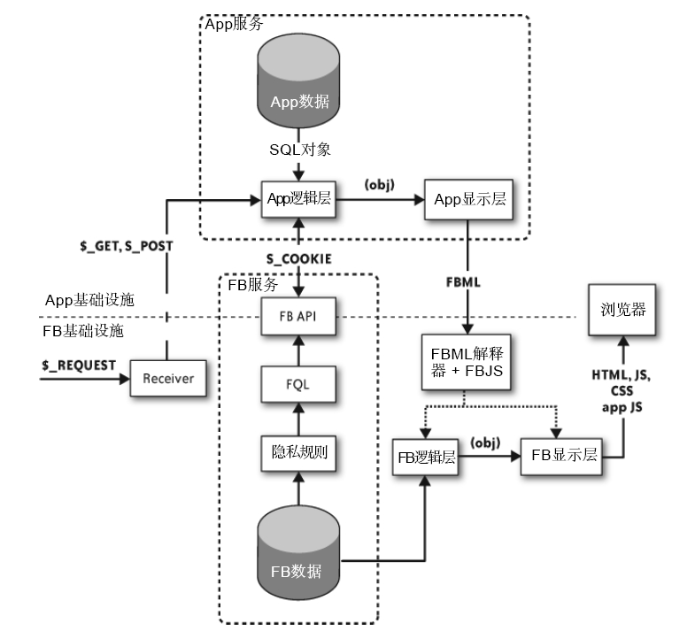
Facebook的开放API架构
通过开放自己的API（应用程序编程接口），将网站用户和关系数据开放给第三方开发者。利用这个框架，第三方软件开发者可以开发与Facebook核心功能集成的应用程序。
1. 将数据功能从facebook内部移到对外开放的web service上，授权访问这个web service，保持数据的安全性与隐私性。
2. 创建一种新的数据查询语言(Facebook FQL)，减轻因为引入新的web服务客户端对Facebook本身带来的额外负担。
3. 创建一种新的数据驱动的标记语言(Facebook FBML)，将外部应用对数据的变更集成回Facebook。

Slide 36
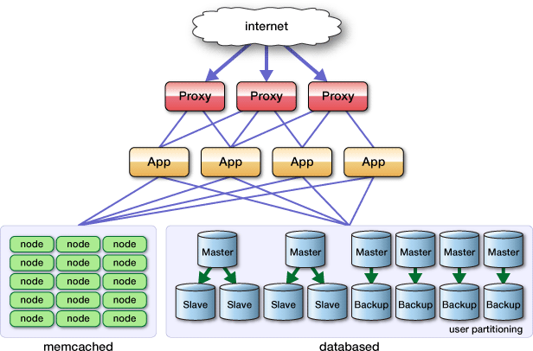
MySQL MemCached的缓存和分布式存储架构
MemCached：一种高性能分布式内存对象缓存系统
  目的：将MemCached用于动态Web应用，以减轻DB负载；
  策略：通过在内存中缓存数据和对象来减少读取DB的次数，从而提高动态DB驱动网站的速度；用来存储各种格式的数据，包括图像、视频、文件以及数据库检索的结果等。
  存取机制：基于存储键/值对的HashMap进行资料存取；
  缓存内容更替：通过LRU算法和失效时间来淘汰内存中的数据；
  缓存失效处理：采用一致性Hash解决增减缓存服务器导致重新Hash带来的大量缓存失效的弊端。
  数据缓存：Cache中心化,“让数据离CPU最近，避免磁盘的I/O”。

Slide 37
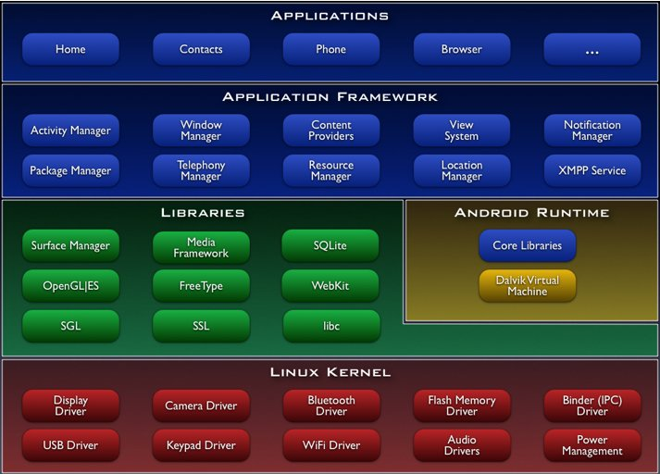
Google Android的分层结构
应用层
应用框架层
系统类库层和运行环境（本地框架）
系统内核层（Linux操作系统与驱动）

Slide 38
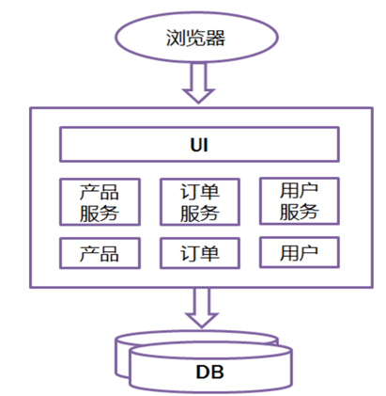
微服务架构
传统的web开发模式
  所有的功能打包在一个 WAR包里，基本没有外部依赖（除了容器），部署在一个JEE容器（Tomcat，JBoss，WebLogic等）里，包含了 DO/DAO，Service，UI等所有逻辑。
1、效率低：开发都在同一个项目改代码，相互等待，冲突不断
2、维护难：代码功功能耦合在一起，新人不知道何从下手
3、不灵活：构建时间长，任何小修改都要重构整个项目，耗时
4、稳定性差：一个微小的问题，都可能导致整个应用挂掉
5、扩展性不够：无法满足高并发下的业务需求。

Slide 39
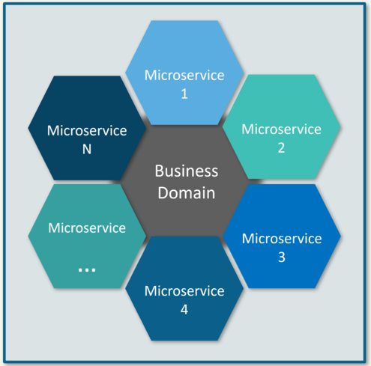

微服务架构
微服务架构是SOA架构的演进，目标是为了分解业务，使得服务能够独立运行。实现：
  各司其职 ；
  服务高可用和可扩展性。

Slide 40
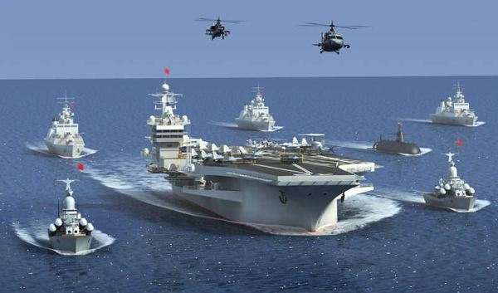
微服务架构
一艘航空母舰作战能力虽然很强，但是弱点太明显，就是防御能力太差，单艘的航空母舰很少单独行动，通常航空母舰战斗群才是主要军事力量。
可以把单艘航母理解为的单体应用（防御差，机动性不好），把航母战斗群（调度复杂，维护费用高）理解为微服务。

Slide 41
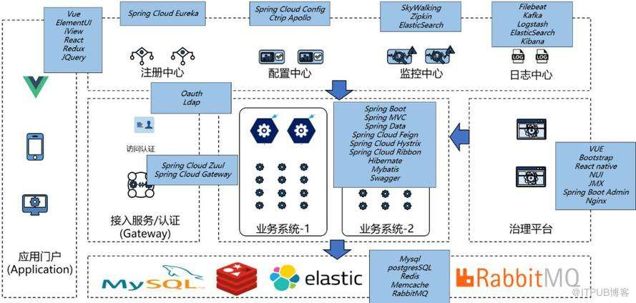
微服务架构
概念：把一个大型的单个应用程序和服务拆分为数个甚至数十个的微服务，它可扩展单个组件而不是整个的应用程序堆栈，从而满足服务等级协议。
定义：围绕业务领域组件来创建应用，这些应用可独立地进行开发、管理和迭代。在分散的组件中使用云架构和平台式部署、管理和服务功能，使产品交付变得更加简单。
本质：用一些功能比较明确、业务比较精练的服务去解决更大、更实际的问题。

Slide 42
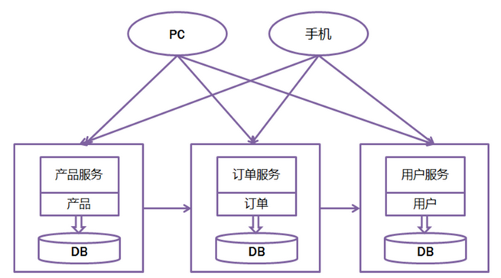
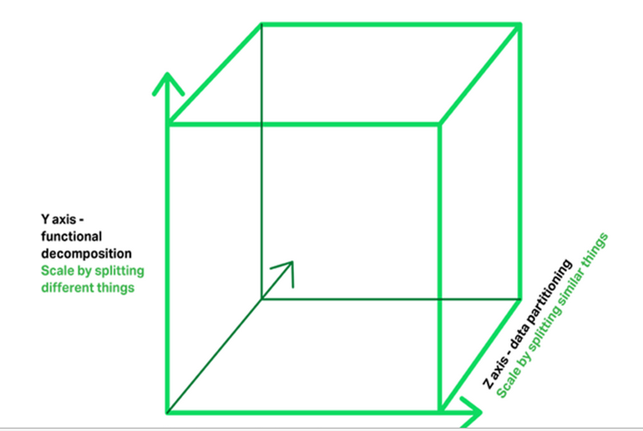
微服务架构
有效的拆分应用，实现敏捷开发和部署
X轴：运行多个负载均衡器之后的运行实例
Y轴：将应用进一步分解为微服务（分库）
Z轴：大数据量时，将服务分区（分表）

Slide 43
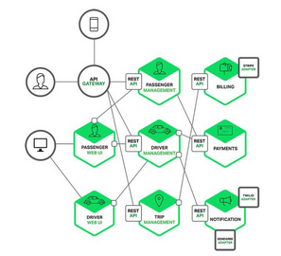
微服务架构
微服务的基本标准
1、分布式服务组成的系统；
2、按照业务，而不是技术来划分组织；
3、做有生命的产品而不是仅仅针对项目；
4、强服务个体和弱通信（ Smart endpoints and dumb pipes ）；
5、自动化运维（ DevOps ）；
6、高度容错性；
7、快速演化和迭代。

Slide 44
如何学习软件架构
——从最基本的概念入手，学习传统的软件架构设计思想
  数据流、数据仓库、结构化、OO、分层、事件、规则、…
——逐步过渡到各类新涌现的架构思想
  P2P、web 2.0、SOA、EDA、虚拟化、SaaS、云计算、…
——通过模仿已有架构和案例来设计自己的系统
  MVC、Struts、Hibernate、Spring、…
  Facebook、Twitter、Android、…
——了解不同应用领域的架构套路
  企业级系统、移动终端软件、在线游戏、…

Slide 45
什么是“架构”
词典的定义：
  The art and science of designing and erecting buildings (建筑学：设计和建造建筑物的艺术与科学)；
  A style and method of design and construction (设计及构造的方式和方法)；
  Orderly arrangement of parts; structure (部件的有序安排；结构)；
  The overall design or structure of a computer system, including the hardware and the software required to run it, especially the internal structure of the microprocessor (计算机系统的总体设计或结构，包括其硬件和支持硬件运行的软件，尤其是微处理器内部的结构)。

Slide 46

起源于建筑学的“架构”
“架构(Architecture)”一词起源于建筑学
  如何使用基本的建筑模块构造一座完整的建筑？
包含两个因素：
  基本的建筑模块：砖、瓦、灰、沙、石、预制梁、柱、屋面板…
  建筑模块之间的粘接关系：如何把这些“砖、瓦、灰、沙、石、预制梁、柱、屋面板”有机的组合起来形成整体建筑？
类似于：焊接与连接

Slide 47


计算机硬件系统的“架构”
如何将设备组装起来形成完整的计算机硬件系统？
包含两个因素：
  基本的硬件模块：控制器、运算器、内存储器、外存储器、输入设备、输出设备…
  硬件模块之间的连接关系：总线
计算机架构的风格：
  以存储程序原理为基础的冯·诺依曼结构
  存储系统的层次结构
  并行处理机结构
  ……

Slide 48
“架构”的共性
共性：
  一组基本的构成要素——构件
  这些要素之间的连接关系——连接件
  这些要素连接之后形成的拓扑结构——物理分布
  作用于这些要素或连接关系上的限制条件——约束
  质量——性能

Slide 49

归纳：SA的定义
软件架构(SA)：
  提供了一个结构、行为和属性的高级抽象
架构 = 构件 + 连接件 + 拓扑结构 + 约束 + 质量
  Architecture = Components + Connectors + Topology + Constraints + Performance
  从一个较高的层次来考虑组成系统的构件、构件之间的连接，以及由构件与构件交互形成的拓扑结构
  这些要素应该满足一定的限制，遵循一定的设计规则，能够在一定的环境下进行演化。
  反映系统开发中具有重要影响的设计决策，便于各种人员的交流，反映多种关注，据此开发的系统能完成系统既定的功能和性能需求。

Slide 50
为什么要重视“软件架构”
随着软件系统规模越来越大、越来越复杂
  用户需求越来越复杂，变化越来越频繁；
  对软件质量(功能性/非功能性)的要求越来越高；
  如何将成百上千个功能组合起来，满足用户质量需求，变得越来越困难。
此时，整个系统的结构和规格说明显得越来越重要。
  很多质量需求主要体现在架构中而非功能模块内部的实现中。
结论
对于大规模的复杂软件系统来说，对总体的系统结构设计和规格说明比起对计算的算法和数据结构的选择已经变得明显重要得多。

Slide 51
软件架构要回答的基本问题
从建筑架构看起
  基本的建筑单元都有哪些？
  如何绘制建筑架构的图纸？
  如何根据图纸进行质量评估？
  如何快速节省的将图纸变为实物(即施工过程)？
  有哪些实用、美观、强度、造价合理、可复用的大粒度建筑单元，使建造出来的建筑更能满足用户的需求？
  建筑模块怎样搭配才合理？
  建筑完成之后，如何对其进行恰当程度的修改？重要模块有了更改后，如何保证整栋建筑质量不受影响？
  有哪些典型的建筑风格？
  每种典型建筑(医院、工厂、旅馆)的典型结构是什么样子？需要什么样的构件？

Slide 52
软件架构要回答的基本问题
软件的基本构造单元是什么？
这些构造单元之间如何连接？
最终形成何种样式的拓扑结构？
每个典型应用领域的典型架构是什么样子？
如何进行软件架构的设计与实现？
如果对已经存在的软件架构进行修改？
使用何种工具来支持软件架构的设计？
如果对软件的架构进行描述，并据此进行分析和验证？

Slide 53
软件架构的目标与作用
软件架构关注的是：
  如何将复杂的软件系统划分为模块、如何规范模块的构成和性能、以及如何将这些模块组织为完整的系统。
作用：
  交流的手段：在软件设计者、最终用户之间方便的交流；
  可传递的、可复用的模型：对一些经过实践证明的架构进行复用，从而提高设计的效率和可靠性，降低设计的复杂度。
  早期决策的体现：全面表达和深刻理解系统的高层次关系，使设计者在复杂的、矛盾的需求面前作出正确的选择；正确的架构是系统成功的关键，错误选择会造成灾难性后果；
主要目标：
  建立一个一致的系统及其视图集，并表达为最终用户和软件设计者需要的结构形式，支持用户和设计者之间的交流与理解。

Slide 54
外向目标 VS 内向目标
外向目标
关心的是：为满足最终用户的需求，系统应该做些什么。
要在系统实现之前寻求需求决策并确保系统的性能。
为此，需要分析当前需求、扩展或细化结构、澄清模糊性、提高一致性
内向目标
关心的是：如何使系统满足用户需求、需要建立哪些软件模块、软件模块的结构、模块之间的关系
通过对主要构件及其关系的规划，为以后的系统设计和实施活动提供了基础和依据。
为了达到这个目标，需要：考虑各种可选方案，重复更新和明确设计目标，必要时作出妥协(compromise)和折中(tradeoff)。

Slide 55

典型质量属性的架构设计：可用性(availability)
当系统不再提供其规格说明中所描述的服务时，就出现了系统故障，即表示系统的可用性变差。
关注的方面：
  如何检测系统故障、故障发生的频度、出现故障时的表现、允许系统有多长时间非正常运行、如何防止故障发生、发生故障后如何消除故障、等等。

Slide 56

典型质量属性的架构设计：可用性(availability)
错误检测(Fault Detection)
  命令-响应机制(ping-echo)、心跳(heartbeat)机制、异常机制(exception)；
错误恢复(Recovery)
  表决、主动冗余(热重启)、被动冗余(暖重启/双冗余/三冗余)、备件(spare)；
  Shadow操作、状态再同步、检查点/回滚；
错误预防(Prevention)
  从服务中删除、事务、进程监视器。

Slide 57

典型质量属性的架构设计：可修改性(modifiability)
可以修改什么——功能、平台(HW/OS/MW)、外部环境、质量属性、容量、等；
何时修改——编译期间、构建期间、配置期间、执行期间；
谁来修改——开发人员、最终用户、实施人员、管理人员；
修改的代价有多大？
修改的效率有多高？

Slide 58

典型质量属性的架构设计：可修改性(modifiability)
目标：减少由某个修改所直接/间接影响的模块的数量；
常用决策：
  高内聚/低耦合、固定部分与可变部分分离、抽象为通用模块、变“编译”为“解释”；
  信息隐藏、保持接口抽象化和稳定化、适配器、低扇出；
  推迟绑定时间——运行时注册、
  配置文件、多态、运行时动态替换；

Slide 59

典型质量属性的架构设计：性能(performance)
与时间有关：当外部请求到达时，系统将要耗费多少时间做出相应；
因素：请求的数量和到达模式、请求的频度、耗费的资源；

Slide 60

典型质量属性的架构设计：性能(performance)
典型战术：
  提高计算效率(改进算法、引入cache等)、减少计算开销(最小化通讯数据量)、控制请求频度、限制执行时间、限制队列大小；
  引入并发、增加可用资源、负载平衡；
  对请求的调度策略(FIFO、固定优先级、动态优先级)；

Slide 61

典型质量属性的架构设计：安全性(security)
安全性：系统在向合法用户提供服务的同时，组织非授权使用的能力
  未经授权试图访问服务或数据；
  试图修改数据或服务；
  试图使系统拒绝向合法用户提供服务；
关注点：抵抗攻击、检测攻击、从攻击中恢复。

Slide 62

典型质量属性的架构设计：安全性(security)
抵抗攻击——对用户进行身份认证、对用户进行授权、维护数据的机密性、限制暴露的信息、限制访问；
检测攻击——模式发现、模式匹配；
从攻击中恢复——将服务或数据回复到正确状态、维持审计追踪。

Slide 63
软件架构的发展与演化
系统 = 算法 + 数据结构 (1960’s )
简单
封闭
细
模块
系统 = 子程序 + 函数调用 (1970’s )
系
统
规
模
与
复
杂
度
系
统
开
放
度
模
块
粒
度
关
注
层
面
系统 = 对象 + 消息 (1980’s )
系统 = 构件 + 连接件 (1990’s )
系统 = 服务 + 服务总线 (2000’s)
复杂
开放
粗
连接件
Notes:
新的等式下，架构研究变得重要。此时，才是真正的软件“工程”

Slide 64
软件架构的演化史
面向过程的
分析与设计
面向对象的分析与设计
功能函数
架构
风格
对象
细粒度 → 粗粒度
面向模式的
架构
构件
基于构件的
软件开发
框架
设计模式
IT技术 → 商务过程
封闭 → 开放
个人→企业内→企业间→全球
服务
面向服务的计算
面向服务的架构

Slide 65
架构中的核心概念
Software
Architecture
软件架构
Interface
接口
构件
连接件
1
Component
*
Connector
Role
*
*
Function
角色
功能
Configuration
配置
拓扑结构
约束
性能
Topology
Constraint
Performance

Slide 66
构件(Component)
“构件”是具有某种功能的可复用的软件结构单元，表示了系统中主要的计算元素和数据存储。
构件是一个抽象的概念，任何在系统运行中承担一定功能、发挥一定作用的软件体都可看作是构件。
  程序函数、模块
  对象、类
  数据库
  文件
  ….
Interface
Component
Client
Function

Slide 67

接口(Interface)与功能(Function)
构件作为一个封装的实体，只能通过其接口(Interface)与外部环境交互，表示了构件和外部环境的交互点，内部具体实现则被隐藏起来(Black-box)；
构件内部所实现的功能以功能(functions、behaviors)的形式体现出来，并通过接口向外发布，进而产生与其它构件之间的关联。
The interface of a component is deliberately kept separate from the implementation of that module (构件接口与其内部实现应严格分开).

Slide 68


连接(Connection)
连接(Connection)：构件间建立和维护行为关联与信息传递的途径；
连接需要两方面的支持：
  连接发生和维持的机制——实现连接的物质基础(连接的机制)；
  连接能够正确、无二义、无冲突进行的保证——连接正确有效的进行信息交换的规则(连接的协议)。
  简称“机制”(mechanism)和“协议”(protocol)。

Slide 69
连接的机制(Mechanism)
计算机硬件提供了一切连接的物理基础：
    过程调用、中断、存储、堆栈、串行I/O、并行I/O等；
计算机组成原理
计算机系统结构
汇编语言
基础控制描述层：
  过程调用、动态约束、中断/事件、流、文件、网络等；
C高级程序语言
操作系统
计算机网络
资源及管理调度层：
  进程、线程、共享、同步、并行、分时并发、事件、消息、异常、远程调用、注册表、剪贴板、动态连接、API等；
操作系统
系统结构模式层：
  管道、解释器、编译器、转换器、浏览器、中间件、ODBC等。
软件工程
软件架构

Slide 70


连接的协议(Protocol)
协议(Protocol)是连接的规约(Specification)；
连接的规约是建立在物理层之上的有意义信息形式的表达规定
  对过程调用来说：参数的个数和类型、参数排列次序；
  例：double GetHighestScore (int courseID, String classID) {…}
  对消息传送来说：消息的格式
  例：class Message {int msgNo; String bookName; String status;}
烽火台
最古老但行之有效的消息传递方式
目的：
使双方能够互相理解对方所发来的信息的语义。

Slide 71








现实中的“连接”
简单的机制、简单的协议
简单的机制、复杂的协议
复杂的机制、简单的协议
复杂的机制、复杂的协议

Slide 72

连接的种类
从连接目的与手段看：
  函数/过程调用； A { call B.f();} B { f(); }
  事件/消息发送； A { send msg (m) to B;} B { receive m and do sth;}
  数据传输； A {write data to DB; } B {read data from DB;}
  ..
除了连接机制/协议的实现难易之外，影响连接实现复杂性的因素之一是“有无连接的返回信息和返回的时间”，分为：
  同步 (Synchronous)
  异步 (Asynchronous)

Slide 73
连接件(Connector)
连接件(Connector)：表示构件之间的交互并实现构件之间的连接，如：
  管道(pipe)
  过程调用(procedure call)
  事件广播(event broadcast)
  客户机-服务器(client-server)
  数据库连接(SQL)
连接件也可看作一类特殊的构件，区别在于：
  一般构件是软件功能设计和实现的承载体；
  连接件是负责完成构件之间信息交换和行为联系的专用构件。
C₁
C₂

Slide 74


4 软件架构的四大思想

Slide 75



软件架构的基本模式
分层：C/S、B/S、多层，数据、计算与显示的分离(MVC)
  一个模块做很多事情➔各负其责，分工明确
  牺牲了效率，提升了可维护性。
缓存：页面缓存、数据缓存、消息缓存
  直接到源头去取➔预取
  提高了效率，但牺牲了准确性
异步：事件、消息
  请求之后等待结果(同步)➔请求之后继续执行，后续等待结果(异步)
  性能(吞吐量)提高，但实时性变差；
并发(分布式)：集群、负载均衡、分布式数据库
  原本一个模块处理很多请求➔多个模块共同处理这些请求
  提高了吞吐量、响应时间、可靠性，但需要考虑同步等复杂问题。

Slide 76
“软件架构四大器”
Asyn
（异步）
层与层之间
通过异步调用提升吞吐量
分层，各层次职责单一
提升可维护性
Multi-layer
（分层）
各层内
通过分布式提升性能
Cache
（缓存）
Concurrency
Distribution
（分布式）
层与层之间
通过缓存提高存取效率

Slide 77
分层
分层是将功能进行有序的分组：应用程序专用功能位于上层，跨越应用程序领域的功能位于中层，而配置环境专用功能位于低层。
分层从逻辑上将子系统划分成许多集合，而层间关系的形成要遵循一定的规则。
通过分层，可以限制子系统间的依赖关系，使系统以更松散的方式耦合，从而更易于维护。
分层式设计可以达到如下目的：分散关注、松散耦合、逻辑复用、标准定义。

Slide 78

分层
缺点
1、降低了系统的性能：如果不采用分层式结构，很多业务可以直接造访数据库，以此获取相应的数据，分层后须通过中间层来完成。
2、有时会导致级联的修改：这种修改尤其体现在自上而下的方向。如果在表示层中需要增加一个功能，为保证其设计符合分层式结构，可能需要在相应的业务逻辑层和数据访问层中都增加相应的代码。
3、增加了开发成本。
优点
1、开发人员可以只关注整个结构中的其中某一层；
2、可以很容易的用新的实现来替换原有层次的实现；
3、可以降低层与层之间的依赖；
4、有利于标准化；
5、有利于各层逻辑的复用。

Slide 79

一个案例—星环大数据云平台（TDC）分层架构

Slide 80

异步
通过“第三方”——消息——完成模块之间的功能调用。

Slide 81


分布式+并发
事实上，功能层并不一定只驻留在同一台服务器上，数据层也是如此；
如果功能层(或数据层)分布在多台服务器上，那么就形成了基于集群(Cluster)的C/S物理分布模式。

Slide 82


集群(Cluster)
A cluster is a group of loosely coupled servers that work together closely so that in many respects it can be viewed as though it were a single server. (一组松散耦合的服务器，共同协作，可被看作是一台服务器)
Clusters are usually deployed to improve speed, reliability and availability over that provided by a single server, while typically being much more cost-effective than single computers of comparable speed or reliability. (用来改善速度、提高可靠性与可用性，降低成本)
Load-balancing is a key issue in clusters. (负载平衡是集群里的一个关键要素)
Physical cluster and logical cluster(物理集群、逻辑集群)

Slide 83
集群的方法
集群内各服务器上的内容保持一致(通过并发/冗余提高可靠性与可用性)
=
=
=
=
系统
集群内各服务器上的内容之和构成系统完整的功能/数据，是对系统功能集合/数据集合的一个划分(通过分布式提高速度与并发性)
系统
+
+
+
=

Slide 84

负载均衡(Load Balance)
负载均衡：将负载（工作任务）进行平衡、分摊到多个操作单元上进行运行，例如FTP服务器、Web服务器、企业核心应用服务器和其它主要任务服务器等，从而协同完成工作任务。
从展示层、 逻辑层、 持久层三个层面进行负载均衡

Slide 85



缓存(cache)
缓存：解决web应用性能瓶颈。
  “缓存就像清凉油，哪里不舒服，抹一下就好了”
性能瓶颈的体现：高延时、拥塞和服务器负载
  “下载HTML只需要总的用户响应时间的10-20%，剩下的80-90%全部用于下载页面中的其它组成内容(如各种图像等)”

Slide 86



缓存(cache)
Cache可以处在多个不同的位置

Slide 87


一个典型的分布式系统基础架构 (Hadoop)
Hadoop是一个由Apache基金会开发的分布式系统基础架构，是一个能够对大量数据进行分布式处理的软件框架，以一种可靠、高效、可伸缩的方式进行数据处理。用户可以在不了解分布式底层细节的情况下，开发分布式程序，充分利用集群的威力进行高速运算和存储。Hadoop框架最核心的设计是HDFS和MapReduce。HDFS为海量的数据提供存储，MapReduce为海量的数据提供计算。
Doug Cutting

Slide 88





一个典型的分布式系统基础架构 (Hadoop)
Hadoop在大数据处理应用中广泛应用得益于其自身在数据提取、变形和加载(ETL)方面上的天然优势。
Hadoop的分布式架构，将大数据处理引擎尽可能的靠近存储，对例如像ETL这样的批处理操作相对合适，因为类似这样操作的批处理结果可以直接走向存储。
Hadoop的MapReduce功能实现了将单个任务打碎，并将碎片任务(Map)发送到多个节点上，之后再以单个数据集的形式加载(Reduce)到数据仓库里。

Slide 89
一个典型的分布式系统基础架构 (Hadoop)
Hadoop的优点：
高可靠性：Hadoop按位存储和处理数据的能力值得人们信赖。
高扩展性：Hadoop是在可用的计算机集簇间分配数据并完成计算任务的，这些集簇可以方便地扩展到数以千计的节点中。
高效性：Hadoop能够在节点之间动态地移动数据，并保证各个节点的动态平衡，因此处理速度非常快。
高容错性：Hadoop能够自动保存数据的多个副本，并且能够自动将失败的任务重新分配。
低成本：与一体机、商用数据仓库以及QlikView、Yonghong Z-Suite等数据集市相比，hadoop是开源的，项目的软件成本因此会大大降低。

Slide 90





阿里飞天云平台
阿里飞天：阿里云开发的一个大规模分布式计算系统，其中包括飞天内核和飞天开放服务。
飞天内核负责管理数据中心Linux集群的物理资源，控制分布式程序运行， 隐藏下层故障恢复和数据冗余等细节，有效提供弹性计算和负载均衡。
飞天开放服务为用户应用程序提供了计算和存储两方面的接口和服务。

Slide 91

阿里飞天云平台

Slide 92
课后讨论
一、什么是软件设计？软件设计在SE中所处哪个位置？
答案：
软件设计：为问题域的外部可见行为的规约增添实际的计算机系统实现所需的细节，包括关于人机交互、任务管理和数据管理的细节。

Slide 93
软件设计在SE中所处的位置
What do to?
To what degree?
软件需求分析
软件设计：将用户需求准确的转化为软件设计模型与文档的方法
需求规格说明
SRS
设计文档
软件设计
How to do?
How to reach the degree?
软件编码

Slide 94
课后讨论
二、软件设计的主要内容包括哪些？
答案：

Slide 95
软件设计的四方面内容
(1) 架构
模块+模块
(2) 通讯接口
用户
(2) 人机界面
其他软硬件
(3) 数据结构
(4) 算法

Slide 96
课后讨论
三、微服务架构的基本标准有哪些？
答案：

Slide 97
微服务架构
微服务的基本标准
1、分布式服务组成的系统；
2、按照业务，而不是技术来划分组织；
3、做有生命的产品而不是仅仅针对项目；
4、强服务个体和弱通信（ Smart endpoints and dumb pipes ）；
5、自动化运维（ DevOps ）；
6、高度容错性；
7、快速演化和迭代。

Slide 98
课后讨论
四、请介绍一下软件架构的核心概念？
答案：

Slide 99
架构中的核心概念
Software
Architecture
软件架构
Interface
接口
构件
连接件
1
Component
*
Connector
Role
*
*
Function
角色
功能
Configuration
配置
拓扑结构
约束
性能
Topology
Constraint
Performance

Slide 100
课后讨论
五、软件架构的核心思想有哪些？
答案：

Slide 101
“软件架构四大器”
Asyn
（异步）
层与层之间
通过异步调用提升吞吐量
分层，各层次职责单一
提升可维护性
Multi-layer
（分层）
各层内
通过分布式提升性能
Cache
（缓存）
Concurrency
Distribution
（分布式）
层与层之间
通过缓存提高存取效率

Slide 102
结束

